Slide 1

ZARZĄDZANIE PROJEKTAMI
WSTĘP DO ZARZADZANIA PROJEKTAMI

Slide 2
PROJEKT TO PROBLEM PRZEZNACZONY DO ROZWIĄZANIA.
Współczesne przedsiębiorstwa i instytucje publiczne dążą do optymalizacji procesów, obniżki kosztów funkcjonowania oraz takich zmian organizacyjnych, które w efekcie prowadzonej reorganizacji prowadzą do usprawnienia ich działania.

Slide 3
OTOCZENIE PRZEDSIĘBIORSTWA
Zbiór zewnętrznych „aktorów” (podmiotów) i sił (czynników), które oddziałują na przedsiębiorstwo, co do możliwości jego rozwoju, utrzymania się na rynku, zwiększenia konkurencyjności itp.

Slide 4
BADANIE RYNKU / OTOCZENIA
Konieczność badania otoczenia przedsiębiorstwa:
ze względu na zmienność otoczenia,
ze względu na nowe możliwości,
ze względu na nowe zagrożenia,
ze względu na nowe wyzwania,
ze względu na nowe potrzeby.

Slide 5
OTOCZENIE
PB.
MIKROOTOCZENIE
/ BLIŻSZE /PODMIOTOWE
MAKROOTOCZENIE DALSZE / PRZEDMIOTOWE
w którym przedsiębiorstwo działa i na które może wpływać, kształtować wedle własnych potrzeb
obejmuje podmioty z bezpośredniego otoczenia firmy wpływające na jej możliwości obsługi rynków.
obejmuje elementy, na które pojedyncze przedsiębiorstwo nie ma wpływu i musi się do nich dostosowywać;
obejmuje duże siły społeczne oddziałujące na wszystkie podmioty z mikrootoczenia,

Slide 6
OTOCZENIE
PB.
BLIŻSZE
DALSZE
Dostawcy – przedsiębiorstwa bądź osoby fizyczne dostarczające zasobów potrzebnych firmie do realizacji prowadzonej działalności,
Nabywcy / klienci – ostateczni odbiorcy oferty produktowej / usługowej przedsiębiorstwa,
Pośrednicy – firmy wspierające działalność przedsiębiorstwa, głównie w promocji, dystrybucji i sprzedaży produktów finalnym odbiorcom
Konkurenci – wszystkie firmy wytwarzające te same produkty albo substytuty lub działające w tym samym segmencie rynku
czynniki demograficzne,
czynniki ekonomiczne,
czynniki naturalne,
czynniki techniczno-technologiczne
czynniki polityczno-prawne,
czynniki kulturowe, społeczne.

Slide 7
OTOCZENIE DALSZE
Prawidłowości w otoczeniu dalszym:
czynniki otoczenia demograficznego, kulturowego i ekonomicznego wpływają na postępowanie konsumentów na rynku;
czynniki otoczenia polityczno-prawnego, postęp techniczno-technologiczny i konkurencja wpływają na postępowanie przedsiębiorstwa na rynku;
czynniki otoczenia polityczno-prawnego są zmieniane i regulowane przez państwo jako podmiot interwencjonizmu na rynku.

Slide 8
Reakcje przedsiębiorstwa na otoczenie:
sposób stabilny => nastawiony na ponowne wykorzystywanie czynników, które zapewniły dotychczasowe powodzenie;
sposób reaktywny => wykorzystujący pewne elementy zmian, lecz bez rezygnowania z dotychczasowych doświadczeń;
sposób antycypujący => przyjmowanie możliwych do przewidzenia szans i zagrożeń oraz przystosowanie do nich przedsiębiorstwa;
sposób kreatywny / odkrywczy => poszukujący nowych zjawisk i możliwości dla tworzenia innowacyjnych sposobów postępowania, odkrywanie i wykorzystywania nieznanych dotąd możliwości tworzenia produktów i zdobywania dla nich rynku

Slide 9
ZARZĄDZANIE PRZEZ PROJEKTY
Zarządzanie przez projekty stało się współcześnie bardzo popularnym narzędziem zarządzania wykorzystywanym w organizacjach.
Pozwala na opracowanie strategii dotyczącej realizacji założeń przedsiębiorstwa, by to się rozwijało i wykonywało powierzone zadania.
Zarządzanie projektem to dziedzina zarządzania, która zajmuje się efektywnym osiąganiem celów projektów przy jednoczesnej neutralizacji wpływu istniejących ograniczeń i ryzyka, jak również jest dziedziną zajmującą się budowaniem motywacji zespołu projektowego i właściwą komunikacją pomiędzy uczestnikami projektu.

Slide 10
DEFINICJA
PROJEKTU
Projekt to tymczasowe przedsięwzięcie podejmowane w celu wytworzenia unikalnego wyrobu, dostarczenia unikalnej usługi lub uzyskania unikalnego rezultatu.
Projekt to unikalne przedsięwzięcie, które ma określony cel, ograniczony czas trwania i wyznaczone zasoby.
„Projektem nazywa się w naukach o zarządzaniu przedsięwzięcie o zaplanowanym początku i końcu, którego celem jest dostarczenie pewnego unikalnego produktu.”
Projekt to unikatowy zestaw skoordynowanych działań ograniczony czasem i kosztami, mający na celu uzyskanie zbioru określonych uprzednio produktów, zachowując przy tym normy jakości i wymagania (National Competence Baseline – NBC wg. IPMA)

Slide 11
DEFINICJA PROJEKTU
Projekt to sekwencja niepowtarzalnych złożonych i związanych ze sobą działań, przeznaczonych do wykonania w wyznaczonym terminie bez przekraczania ustalonego budżetu i zgodnie z założonymi wymaganiami. (R. Wysocki, R. Mcgary, „Efektywne zarządzanie projektami”, Helion 2005)
Projekt jest przedsięwzięciem, które jest zasadniczo scharakteryzowane poprzez unikatowość swoich uwarunkowań, tzn. celów, czasu, kosztów, jakości.

Slide 12
DEFINICJA
PROJEKTU
Projekt w ujęciu ogólnym może być interpretowany jako plan działania, zakładana inicjatywa bądź pomysł.
Na gruncie nauk o zarządzaniu projekt jest pojęciem rozumianym w aspekcie organizacyjnym oraz procesowym, jako umiejętne połączenie celowo zaplanowanych, zintegrowanych i skoordynowanych ze sobą działań, podejmowanych z zamiarem osiągnięcia precyzyjnie zdefiniowanego celu i uzyskania konkretnych rezultatów.
Projektem nazywamy takie zaplanowane i realizowane przedsięwzięcie, które posiada łącznie wiele cech.
Posiadanie tych cech jest warunkiem koniecznym, aby realizowane przedsięwzięcie można było rozpatrywać jako projekt.

Slide 13
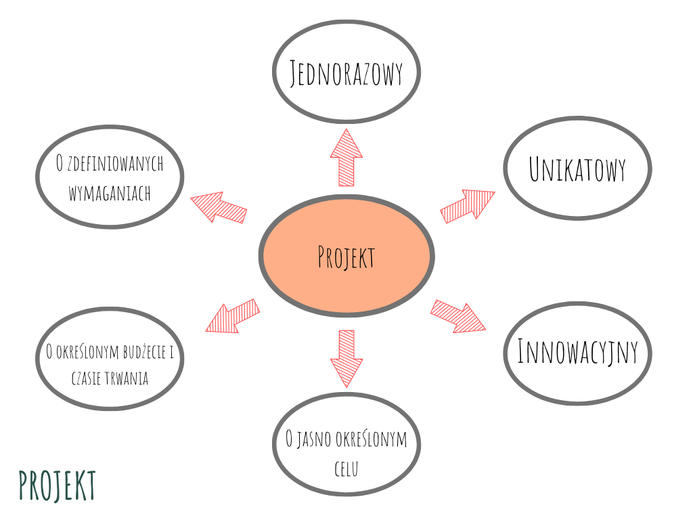

Slide 14
PROJEKT
Za projekt uznaje się przedsięwzięcie jednorazowe, unikatowe, innowacyjne, o jasno określonym celu, budżecie, wymaganiach oraz początku i końcu.
Rezultatem projektu powinna być zmiana.
Jeśli projekt nie powoduje zmiany to został mylnie nazwany projektem zamiast procesem.

Slide 15
PROJEKT
CECHY WSPÓLNE RÓŻNYCH DEFINICJI PROJEKTU CHARAKTERYZOWANE SĄ POPRZEZ:
zasoby
czas
koszt
jakość
zakres (działania)
są czynnikami sukcesu zarządzania projektem.

Slide 16
CECHY PROJEKTU
jest ukierunkowany na realizację określonego celu;
polega na skoordynowaniu wzajemnie powiązanych ze sobą działań;
jest realizowany zespołowo (udział czynnika kapitału ludzkiego);
charakteryzuje się wysokim stopniem złożoności;
jest działaniem unikalnym, niepowtarzalnym;
wymaga współpracy specjalistów z różnych dziedzin;
jest przedsięwzięciem realizowanym w określonym czasie (ma konkretny termin rozpoczęcia i zakończenia);
posiada określony budżet i zasoby zaangażowane w realizację przedsięwzięcia;

Slide 17
CECHY PROJEKTU
ma wyjątkowy charakter (niepowtarzalność przedsięwzięcia);
charakteryzuje się odrębnością organizacyjną i strukturalną (wykracza poza zakres codziennych, rutynowych działań realizowanych w danej organizacji);
charakteryzuje się określoną grupą beneficjentów, do których jest skierowany; musi również posiadać osobę odpowiedzialną za jego realizację;
immanentną cechą jest występowanie określonego stopnia ryzyka, które jest wieloczynnikowo uwarunkowane.

Slide 18
ZARZĄDZANIE PROJEKTAMI
To proces planowania, organizowania, monitorowania i kontrolowania działań, aby osiągnąć cele projektu w określonym czasie i zasobach.
Jest to metoda zarządzania ukierunkowana na efektywne osiąganie celu projektu, w określonym czasie oraz przy ustalonym budżecie (A Guide to the Project Management Body of Knowledge.(2012). USA, Wyd. PMI)
Zastosowanie wiedzy, umiejętności, narzędzi oraz technik w odniesieniu do działań realizowanych w projekcie w celu spełnienia wymagań danego projektu

Slide 19
ZARZĄDZANIE PROJEKTAMI
Zarządzanie projektami jest definiowane jako planowanie, organizacja, monitorowanie i kierowanie wszystkimi aspektami projektu oraz motywowanie wszystkich jego uczestników, prowadzące do pełnego osiągnięcia celów projektu, bezpiecznie i w ramach uzgodnionego czasu, kosztu i kryteriów wykonania.
Zarządzanie projektami definiowane jest także jako takie zastosowanie wiedzy, umiejętności, narzędzi i technik do działań w projekcie, aby możliwe było zaspokojenie lub rozwinięcie potrzeb i oczekiwań adresatów projektu.

Slide 20
METODYKA
Metodyka zarządzania projektami to zbiór procesów i reguł, które organizacja zaleca lub nakazuje stosować kierownikom projektów i/lub zespołom projektowym (Nicolas J.M., Steyn H. Zarządzanie projektami. Warszawa, Wolters Kluwer Business)
Klasyfikacja podziału metodyk projektowych:
Metodyki kaskadowe (PRINCE2, PM BOK);
Metodyki zwinne (AGILE – SCRUM);
Metodyki mieszane (kaskadowo-zwinne);
Metodyki rekomendowane przez Komisję Europejską – np. Project Cycle Management (metodyka PCM);
Metodyki korporacyjne - z każdej z metodyk wybrano coś, co przynosi przedsiębiorstwu pożytek i ułatwia pracę ludziom, a następnie dostosowano to podejście w jeden spójny sposób podejścia do zarządzania projektami.

Slide 21
ZARZĄDZANIE PROJEKTEM
Proces, w trakcie którego osoba kierująca projektem przeprowadza celowe planowanie i kontrolowanie zadań wchodzących w skład projektu oraz
dokonuje odpowiedniej alokacji przydzielonych do realizacji projektu środków posługując się przy tym odpowiednimi technikami i metodami, aby osiągnąć wyznaczony cel w określonym terminie, po wyznaczonych kosztach i o odpowiedniej jakości.

Slide 22
ZARZĄDZANIE PROJEKTEM
Jest zbiorem różnych czynności w celu wytworzenia PRODUKTU o odpowiedniej jakości w określonym CZASIE i założonych KOSZTACH;
Zarządzanie projektem obejmuje takie elementy, jak:
PLANOWANIE (Plan projektu – Założenia projektowe, DIP – Dokument Inicjujący Projekt),
OPRACOWANIE HARMONOGRAMU I KOSZTORYSU (HRF – Harmonogram Rzeczowo-Finansowy),
REALIZACJĘ PROJEKTU (wytwarzanie produktów w poszczególnych etapach realizacyjnych) ,
KONTROLĘ REALIZACJI PROJEKTU (monitoring i ewaluacja)
ROZLICZENIE ZADAŃ PROJEKTOWYCH

Slide 23
CECHY PROJEKTU
Unikalny charakter
Ograniczony czas trwania
Zużywa zasoby
Określony zakres
System powiązanych ze sobą działań
Posiada budżet
Posiada sprecyzowane produkty cząstkowe
Zbiór działań podejmowanych dla realizacji konkretnego, wymiernego rezultatu – produktu projektu
Produkt ten, sam w sobie, nie jest projektem. Jednak to produkt definiuje wymiar techniczny, czasowy i finansowy projektu

Slide 24
CECHY PROJEKTU
Celowość, czyli wynik określonej strategii
Ograniczoność, czyli istnienie ograniczenia czasowego realizacji przedsięwzięcia
Jednokrotność, czyli realizacja niepowtarzalnego przedsięwzięcia
Odrębność, czyli brak powiązań z normalną, rutynową działalnością firmy
Odrębność strukturalna, czyli wydzielenie przedsięwzięcia jako osobnej struktury w firmie

Slide 25
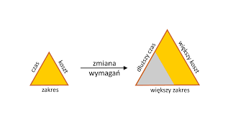
OGRANICZENIA PROJEKTU
TRÓJKĄT ZMIENNYCH PROJEKTU OKREŚLAJĄCY CZYNNIKI SUKCESU W PROJEKCIE
Zakres (co?)
Czas (na kiedy?)
Budżet (za ile?)

Slide 26
Przyczyny rozpoczynania projektów
Oczekiwania rynku
Potrzeby firmy
Zamówienie klienta
Postęp technologiczny
Wymagania prawne
Potrzeby społeczne

Slide 27
PROJEKT – ZASADA W/H
CO ma być rezultatem projektu? (what ?)
DLACZEGO należy zrealizować projekt - jakie są powody i korzyści? (why ?)
JAKIE są ryzyka w realizacji projektu? (which?)
CO może mieć wpływ na rezultat projektu? (what ?)
KTO będzie realizował projekt? (who?)
KIEDY projekt będzie realizowany/zakończony? (when?)
JAK DŁUGO potrwa realizacja projektu? (how long ?)
ILE będzie kosztował? (how much?)
JAK projekt jest/będzie realizowany? (how?)

Slide 28
FUNKCJE PROJEKTÓW
Narzędziowa - pozwala coś wykonać w sposób uporządkowany.
Promocyjna - pozwala informować i pozyskiwać akceptację.
Kreacji - pozwala tworzyć nowe rozwiązania i dokonywać zmian.

Slide 29
ŚRODOWISKO PROJEKTOWE
Środowisko projektowe jest to zespół zjawisk, procesów, instytucji, grup i jednostek podlegających oddziaływaniu projektu i oddziałujących na jego przebieg
Czynniki środowiska projektowego – oddziałujące na projekt – ich ilość jest zależna od:
wielkości organizacji, w której projekt jest realizowany;
uwarunkowań gospodarczych funkcjonowania firmy (podatki, trudności administracyjne, budowlane, inne);
ryzyka politycznego funkcjonowania firmy (niestabilność prawa – częsta zmiana wymagań technicznych, BHP i prawa pracy – zmiana minimalnego wynagrodzenia, dodatków za pracę, wymiaru urlopów, warunków zatrudniania i zwalniania pracownika, itp.)
konkurencji w danej branży w obszarze produkcji i usług

Slide 30
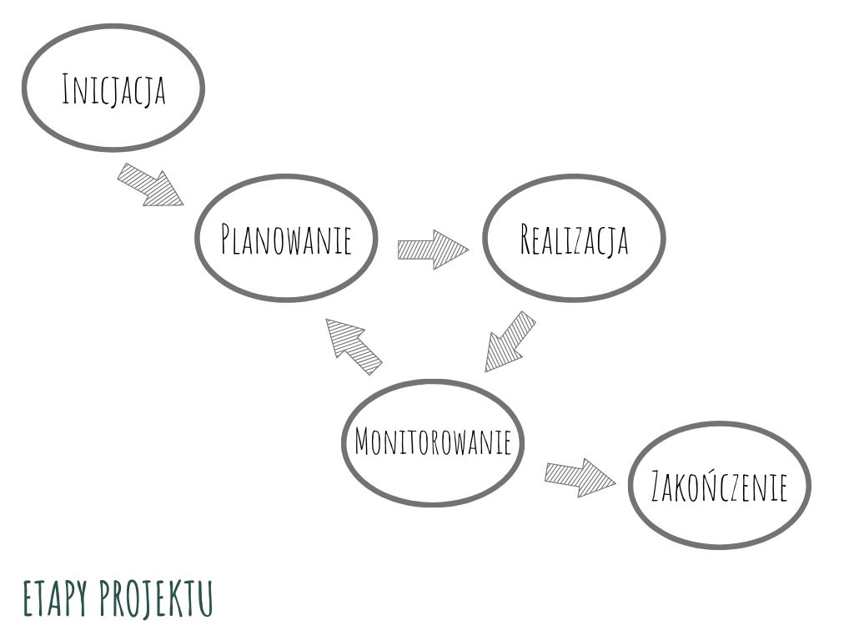
ETAPY PROJEKTU

Slide 31
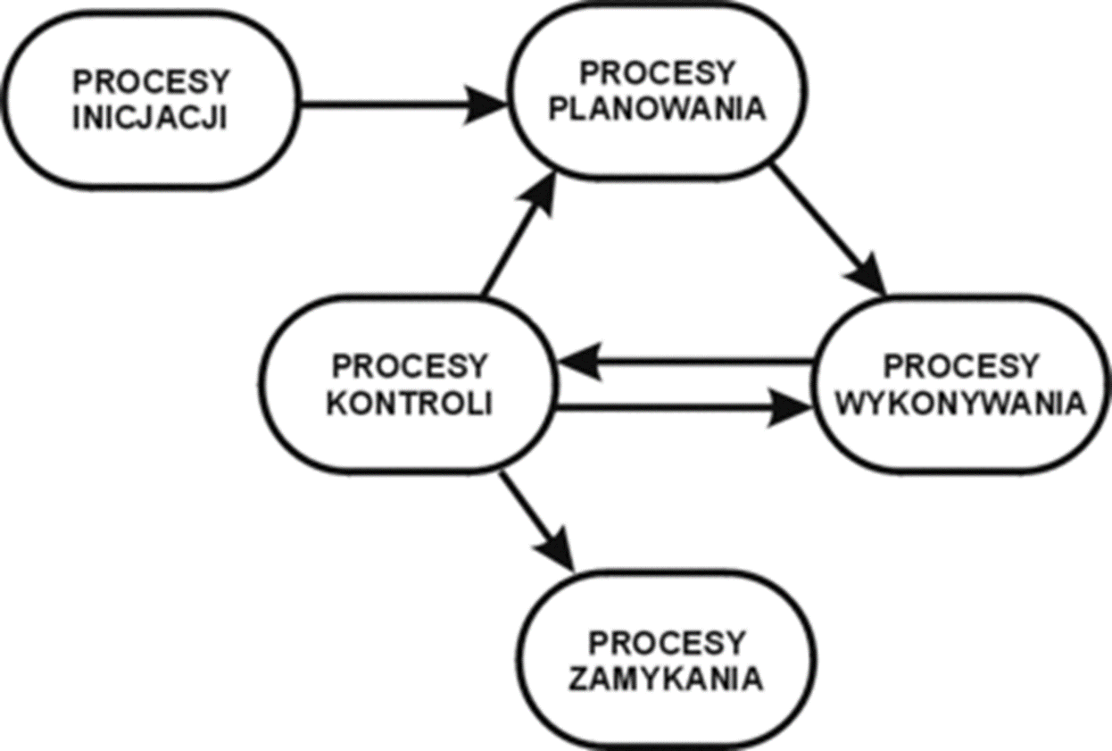
ETAPY PROJEKTU

Slide 32
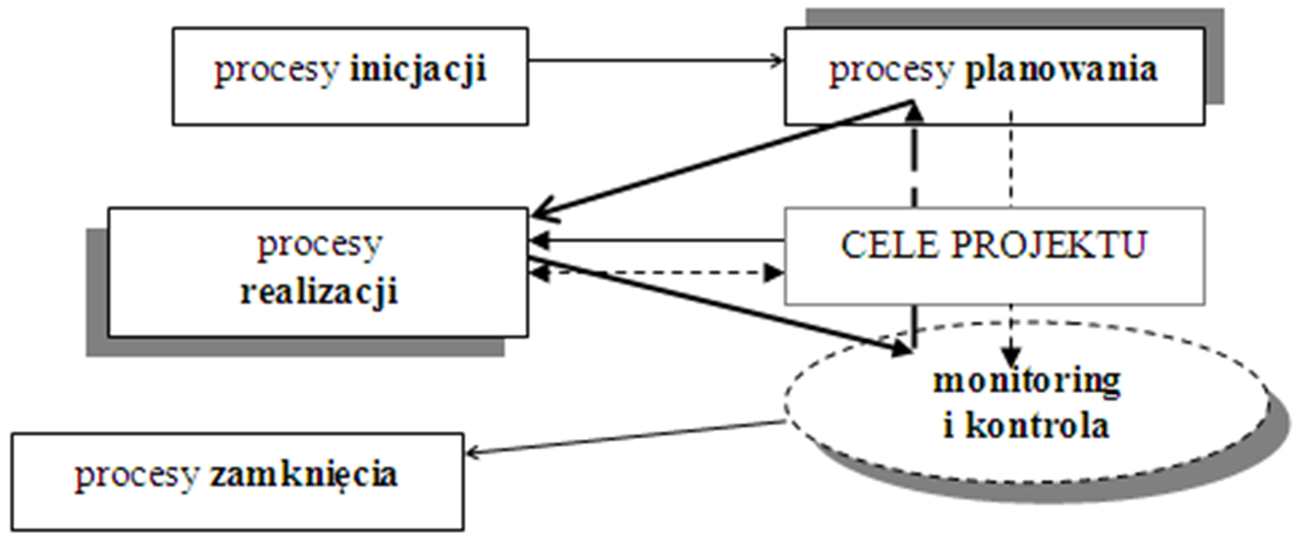
Wzajemne oddziaływanie grup procesów w zarządzaniu projektami

Slide 33
Procesy w projekcie
Grupy procesów łączą się poprzez rezultaty, które stanowią wyniki działań.
Rezultaty jednych działań są źródłem innych, występują iteracje działań oraz inne oddziaływania.
Występuje także przepływ dokumentów i produktów pomiędzy grupami.
Ponadto grupy te nakładają się w różnych fazach realizacji projektów.

Slide 34
ETAPY PROJEKTU
1. INICJACJA PROJEKTU
Inicjacja / definiowanie projektu - to etap projektu, podczas którego określany jest jego cel i zakres.
Zbierane są wymagania na poziomie biznesowym. Na tym etapie projekt powinien mieć jasno zdefiniowany cel.
W ramach inicjacji projektu powinno się również określić jego interesariuszy / udziałowców („stakeholders”). Do udziałowców projektu zalicza się między innymi: kierownika projektu, sponsora, klientów oraz użytkowników końcowych i zespół realizujący projekt (w tym ewentualnych podwykonawców).
Różne metodyki definiują różne procesy i procedury pozwalające zrealizować cele tego etapu projektu. Określane są specjalne dokumenty, które powinny zostać wykonane oraz zatwierdzone przed rozpoczęciem kolejnego etapu.

Slide 35
ETAPY PROJEKTU
1. INICJACJA PROJEKTU
Definiuje się bardzo ogólne założenia, by ustalić, czy do projektu w ogóle warto przystępować.
W tym celu należy określić:
Uzasadnienie biznesowe projektu
Korzyści z jego ukończenia (tj. jaki szerszy cel biznesowy zostanie osiągnięty)
Główne końcowe rezultaty
Czym będzie przejawiać się pomyślne ukończenie projektu

Slide 36
ETAPY PROJEKTU
2. PLANOWANIE
Gdy znany jest już inicjalny zakres projektu (zdefiniowane są jego główne wymagania i cel) oraz gdy ustalona została metoda jego prowadzenia należy zaplanować kolejne kroki.
Można opracować faktyczny plan realizacji projektu.
Można zdefiniować kamienie milowe, główne zadania oraz zbudować zespoły je wykonujące.
Zwykle na tym etapie tworzy się harmonogram ogólny, który jest później uszczegóławiany oraz wyłania się struktura organizacyjna zespołów projektowych.
Przy dużych projektach ustala się też plan komunikacji (sposób przepływu informacji w projekcie), harmonogramy raportowania i sposoby zarządzania ryzykiem.

Slide 37
ETAPY PROJEKTU
2. PLANOWANIE
Pytania, na które należy sobie odpowiedzieć w tej fazie, to między innymi:
Jaki jest cel projektu?
Jakie są jego kluczowe wskaźniki wydajności (KPI)?
Jaki jest zakres projektu?
Jaki budżet jest do dyspozycji?
Jakie ryzyko wiąże się z projektem?
Którzy członkowie zespołu biorą udział w projekcie?
Jakie zadania będą do wykonania?
Jakie kamienie milowe należy osiągnąć?
Najlepiej zacząć od sformułowania celu projektu, korzystając z koncepcji SMART.

Slide 38
ETAPY PROJEKTU
3. REALIZACJA
Na tym etapie, w wyniku uszczegółowienia wymagań powstaje produkt.
Należy wykonać wszystkie zidentyfikowane zadania składające się na projekt
W zależności od specyfiki branży przygotowywane są projekty techniczne, uruchamiane są linie produkcyjne czy tworzone jest oprogramowanie.
Wykonywany jest szereg czynności niezbędnych do wytworzenia gotowego produktu.

Slide 39
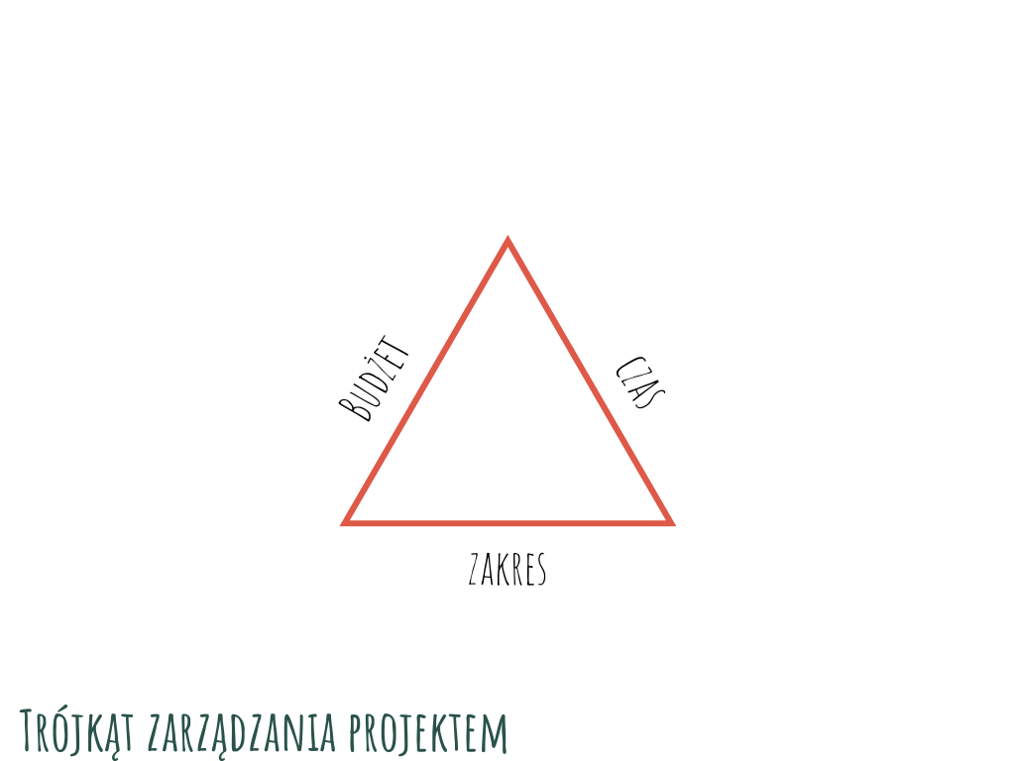
ETAPY PROJEKTU
4. MONITOROWANIE / KONTROLA
Monitorowanie ma na celu dopilnowanie by projekt nie przekroczył zakresu, założonego czasu oraz budżetu (relacje między tymi zmiennymi często obrazuje się za pomocą tak zwanego „trójkąta zarządzania projektami”).
Trwa ona równolegle do fazy wykonywania projektu
W ramach monitorowania zarządza się także ryzykiem.

Slide 40
ETAPY PROJEKTU
5. ZAKOŃCZENIE I OCENA
Udany projekt powinien się zakończyć wdrożeniem gotowego produktu (uruchomieniem linii produkcyjnej, wdrożeniem nowego systemu, otwarciem nowego budynku itp.).
W ramach oceny i zamknięcia projektu dokonywane jest podsumowanie.
Wyciągane są wnioski dla organizacji, analizowane są popełnione błędy.

